Slide 1
Экомакет климатические зоны
Старшая группа

Slide 2
Экомакет климатические зоны
Цель: Познакомить детей с климатическими условиями, местными обитателями, их внешним видом, образом жизни; сформировать у детей представление об особенностях природных условий.
Задачи: Ознакомление с природой и природными явлениями
-Развитие умения устанавливать причинно – следственные связи между природными явлениями
- Формирование первичных представлений о природном многообразии планеты Земля
-Формирование элементарных экологических представлений
- Воспитание любви к природе, желание беречь ее
- Развивать умение наблюдать, анализировать, сравнивать, выделять характерные признаки предметов и явлений окружающего мира

Slide 3
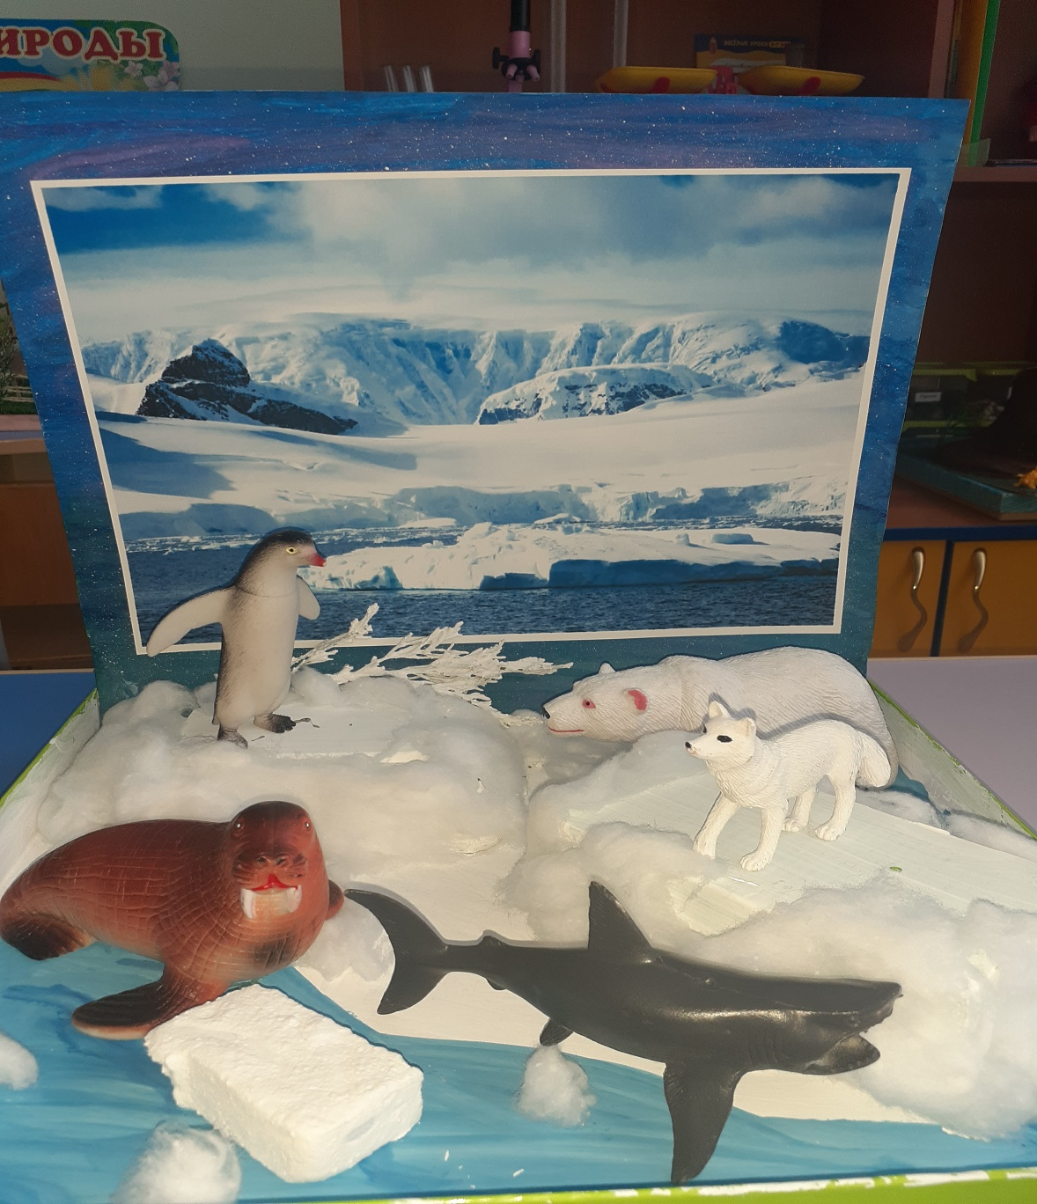
Климатические особенности Арктики
Большая часть поверхности покрыта льдами,
долгая холодная зима (-30-60С)
Полярная ночь 4-5 месяцев
Короткое холодное лето(+3С)
Под тонким слоем почвы находится слой вечной мерзлоты
Животные Арктики
Тюлень ,косатка, белый медведь и др.
Для проживания в суровых условиях арктического климата звери являются обладателями длинного густого меха. У большинства из них имеется толстый слой, так необходимого, подкожного жира. Многим из крупных животных внушительная масса помогает вырабатывать нужное количество теплоты
.

Slide 4
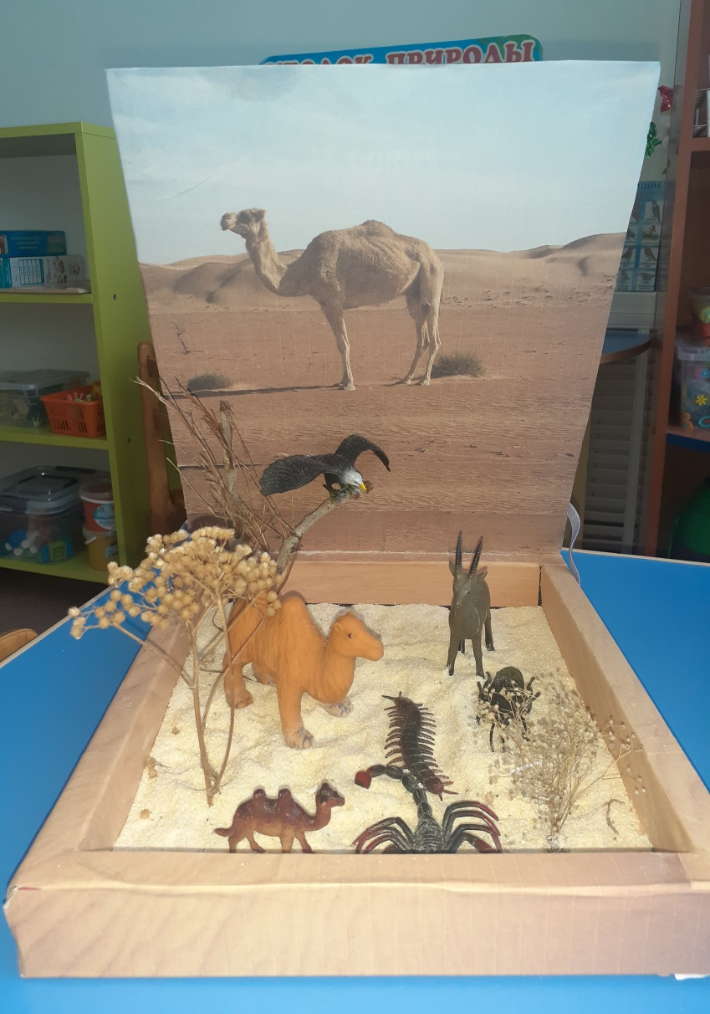
Климатические особенности пустыни
Лето в пустыни жаркое, поверхность земли нагревается до +70 ⁰ ,воды чтобы утолить жажду почти нет. Все обитатели пустыни могут подолгу обходится без воды, и умеют прятаться от жары.
Обитатели пустыни: Верблюд, скорпион, тушканчик ,змеи и др.

Slide 5
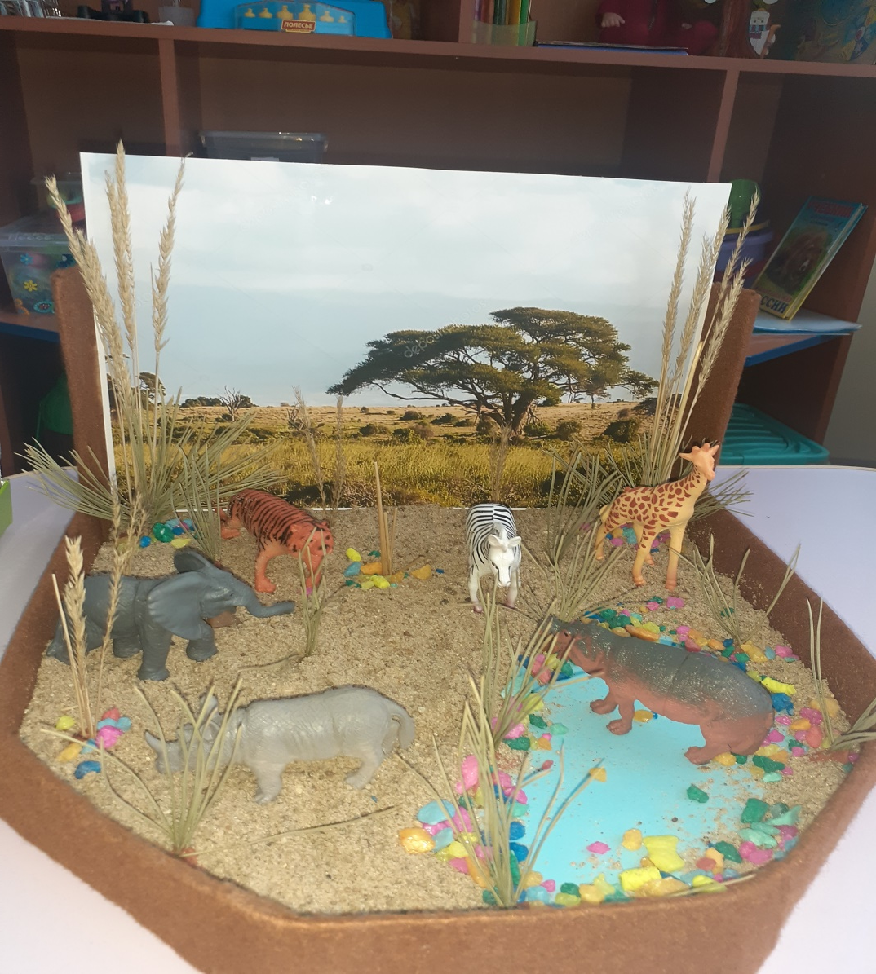
Саванна
В сухой зимний период травы выгорают, деревья сбрасывают листву, жизнь замирает и саванна приобретает желтую окраску.
В сезон дождей природа оживает, вырастают сочные травы. Саванна наполняется жизнью.
Животный мир саванны: газели, зебры, буйволы, слоны, жирафы, носороги, лев, леопард,

Slide 6
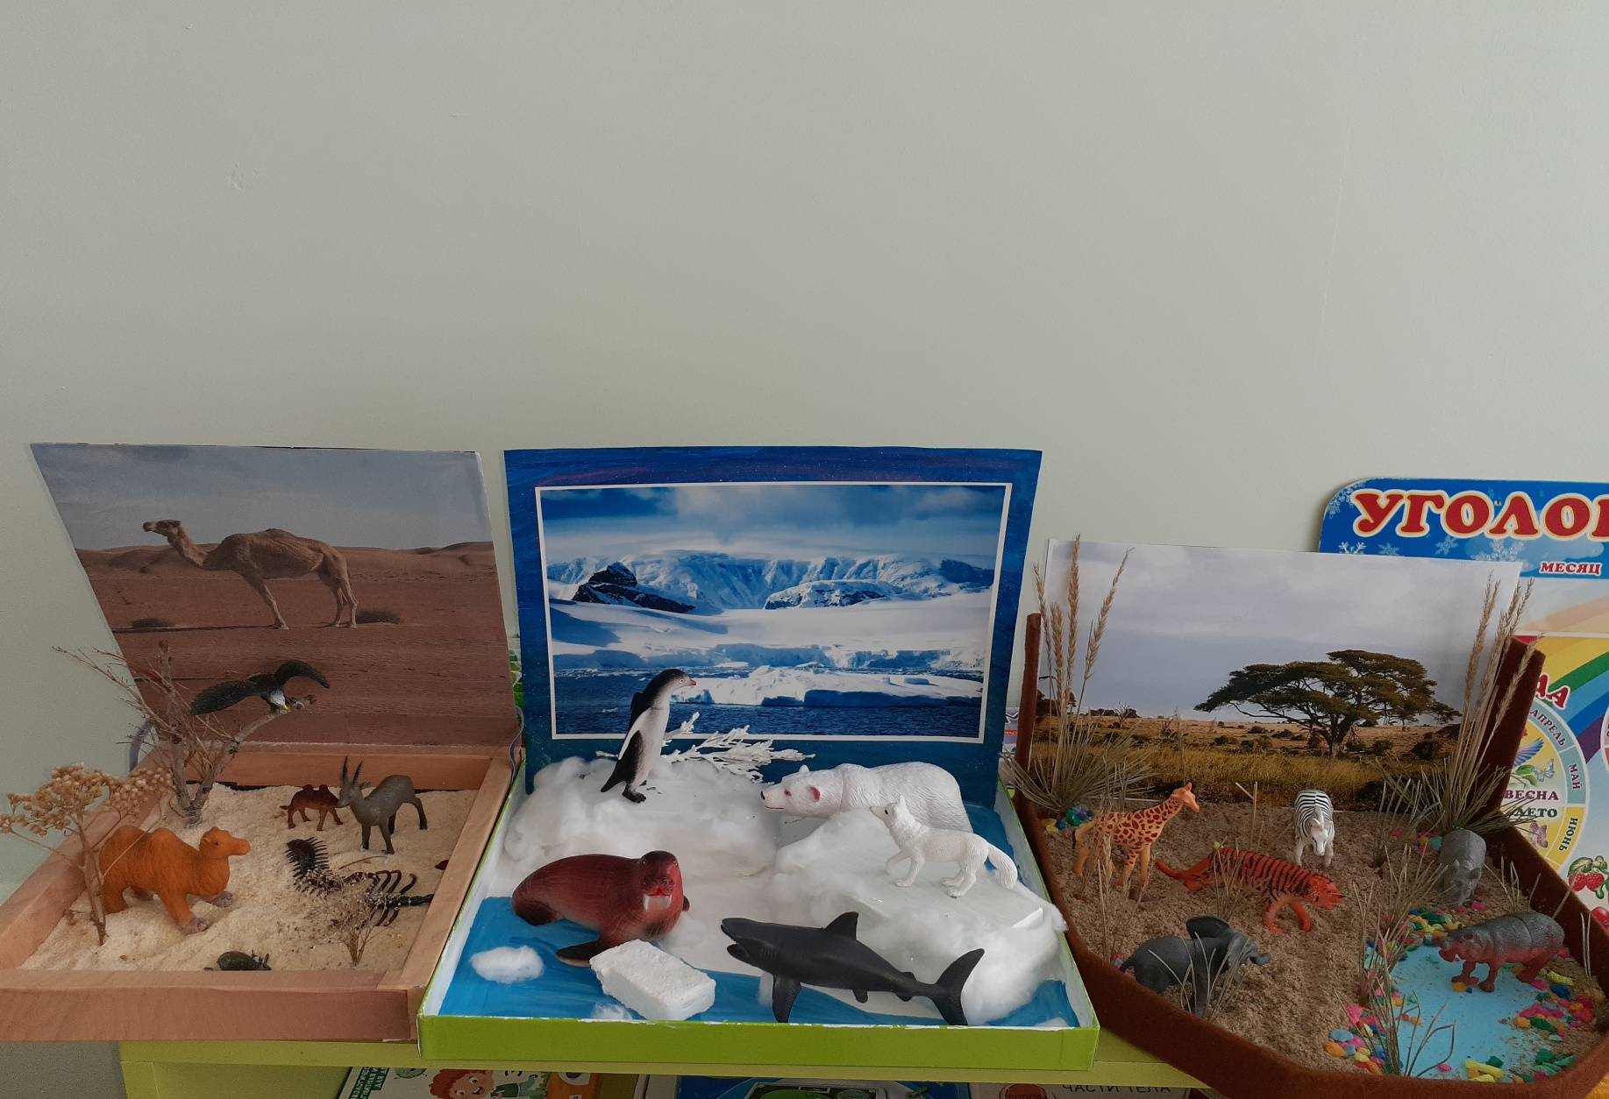
Климатические зоны

Slide 7
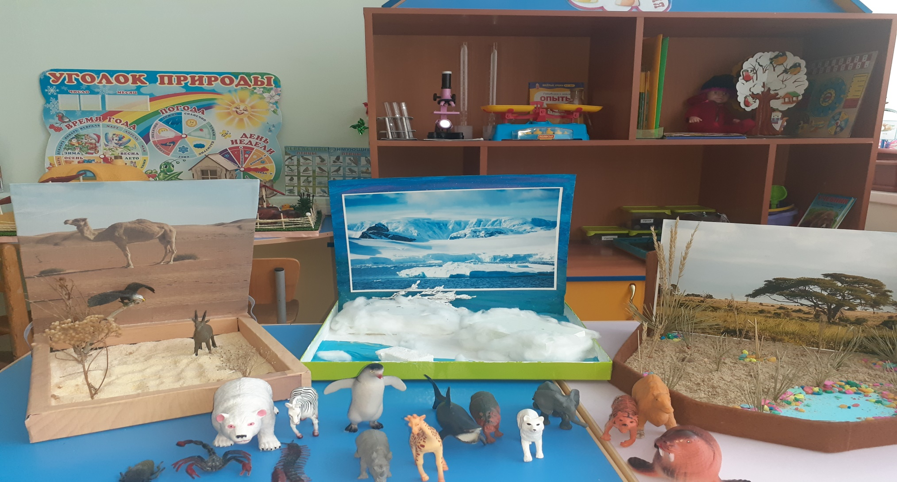
Дидактическая игра « Помоги животным найти их среду обитания»

